Slide 1
UNIVERSIDAD AUTÓNOMA DEL ESTADO DE HIDALGO
ESCUELA SUPERIOR DE ZIMAPÁN
Licenciatura en Contaduría
Asignatura: Legislación Fiscal Federal II
Tema: De los ingresos por salarios y en general por la prestación de un servicio personal subordinado
C.P. y M.I Alfredo Trejo Espino
Julio – Diciembre 2016

Slide 2
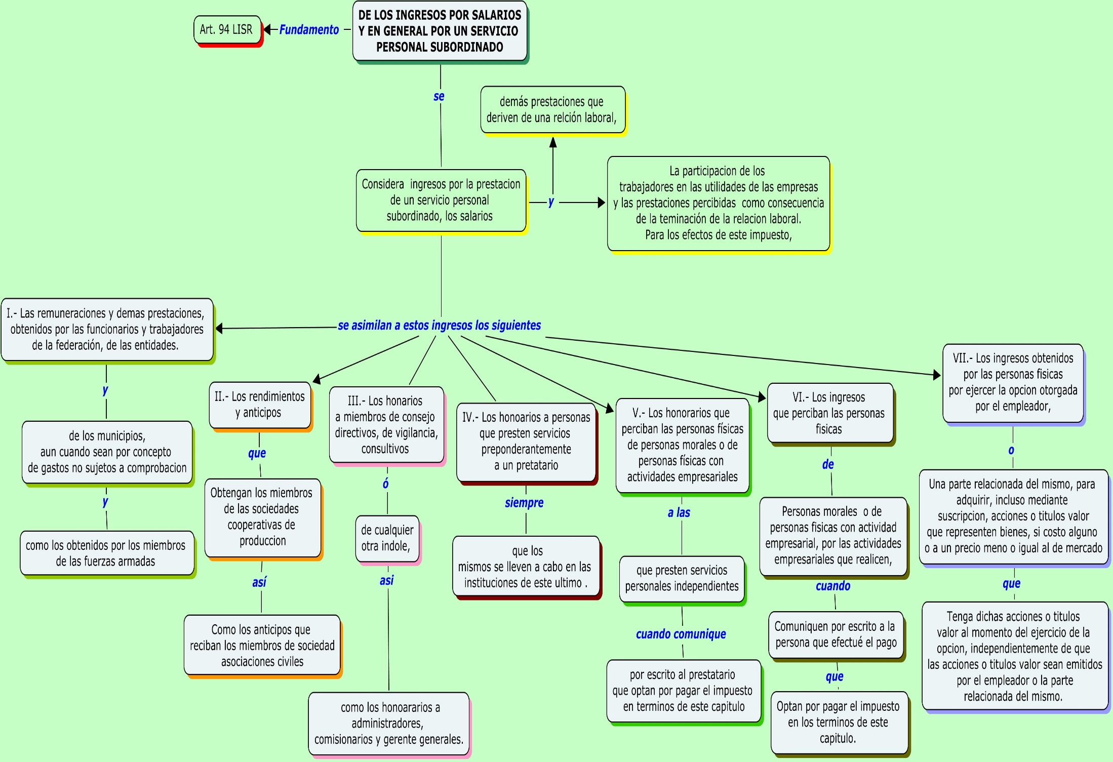

Slide 3
Bibliografía del tema:
UNION, H. C. (2016). LEY DE IMPUESTO SOBRE LA RENTA . MEXICO.

